Slide 1
Балтийский рынок бункеровки 2015
Что ожидалось и что получилось
Анатолий Белов
С.-Петербург, 25.06.2015

Slide 2
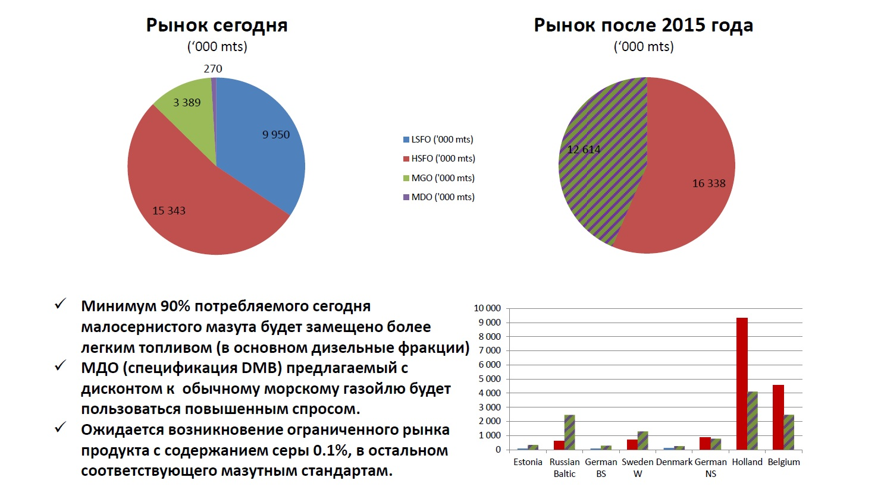
Бункерный рынок Северо-Западной Европы
(Статус Июнь 2014)
!!!

Slide 3
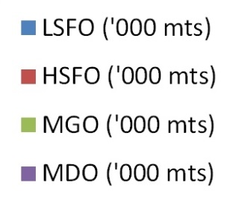
Бункерный рынок Северо-Западной Европы
Сравнение План-Факт
ULSFO
В отличии от прогнозов, мазут c серой 0,1% (ULSFO) имеется в наличии в большинстве портов Балтийского Моря, тем не менее судовладельцы предпочитают использовать морское дизельное топливо (MGO)

Slide 4
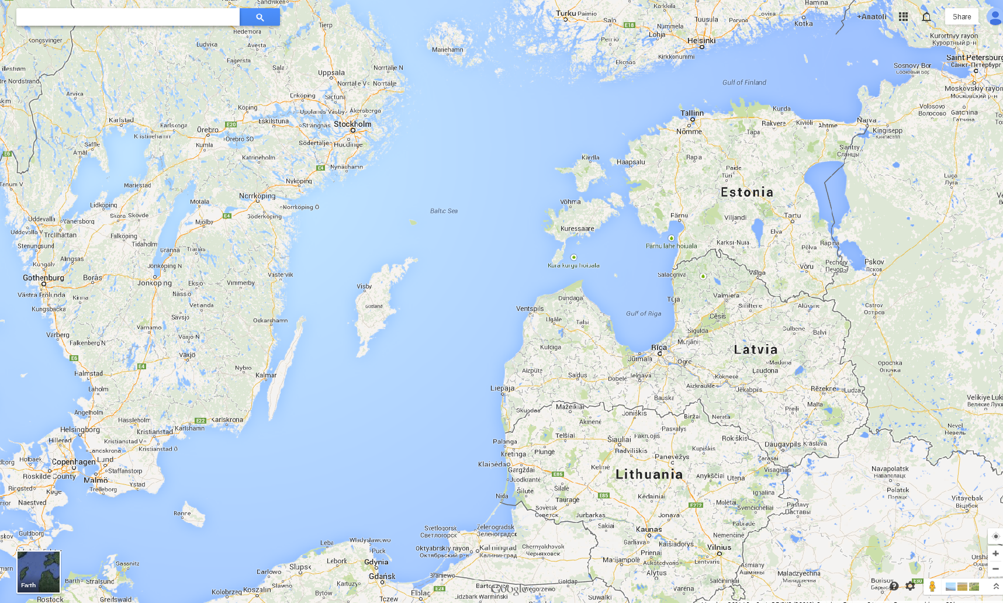







Наличие мазута с серой 0,1%
(ULSFO) в портах Балтийского моря
Дисконт к цене MGO от 50$ до 100$
Суммарная потеря от недоиспользования мазута c серой 0,1% (ULSFO) в регионе Балтийского моря может исчисляться суммой 200-300 млн $

Slide 5
Глобальный баланс и потенциальный спрос на дизельное топливо
F o r e c a s t
Глобальный торговый баланс позитивен (+26 million mt ) и продолжает расти
Для Европейского рынка характерен дефицит дизельного топлива (-45 million mt). Значительные объемы импортируются в регион крупными трейдерами.
Торговый баланс дизельного топлива в России и странах СНГ позитивный (+50 млн тонн), естественным образом этот излишек покрывает дефицит Западной Европы.
Объем рынка бункеровки в Северо-Западной Европе может увеличиться на 10 млн тонн в краткосрочной перспективе (дефицит вырастет до 55 млн тонн после 2015 года)
Глобальный рынок дизельных продуктов (дизель и газойль) – 1,3 млрд тонн в год
Торговый баланс дизельного топлива позитивен, что на глобальном уровне не предполагает проблем с наличием продукта. Однако, на региональном уровне могут быть изменения в конъюнктуре рынка из-за растущего спроса в морском секторе

Slide 6
Глобальные рынки нефтепродуктов
Ценовой тренд 2014 - 2015
Исключительно благоприятное для судовладельцев развитие нефтяных рынков смягчил потенциальный негативный эффект, ожидавшийся от ввода более жестких экологических норм

Slide 7
Вопросы связанные с качеством топлива
Недостаточный практический опыт работы с маловязкими мазутами
Сложный состав и риск несовместимости продукта от разных поставщиков
Неоднозначное отношение к новым продуктам со стороны производителей двигателей и страховщиков

Slide 8
Выводы
80% от объема потребляемого в 2014 малосернистого мазута замещено морским дизельным топливом
Ожидания дефицита мазута c серой 0,1% (ULSFO) по факту 2015 года не оправдались
Сохраняется ряд неопределенностей связанных с качеством малосернистого топлива
Низкие цены на нефтепродукты дают возможность сохранять эффективность морских перевозок на уровне 2014 года
У судовладельцев есть передышка для реализации программ по переводу флота на более дешевые энергетические альтернативы

Slide 9
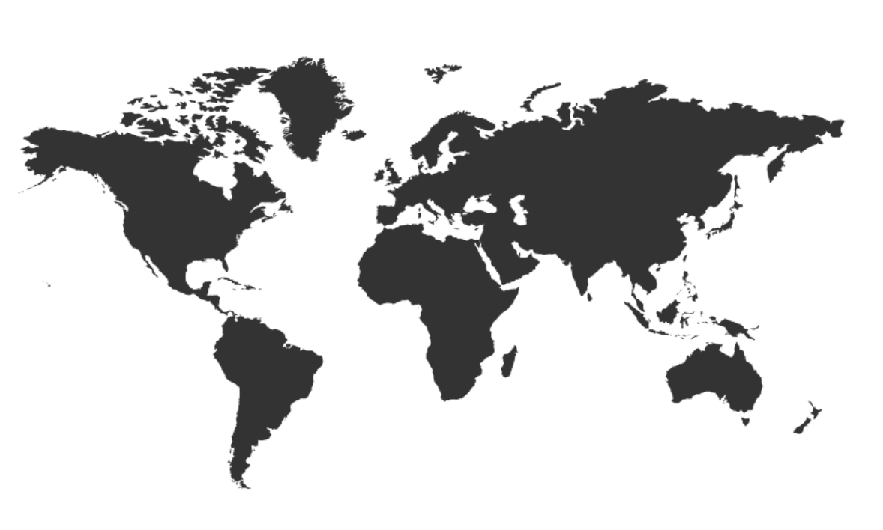





We are a truly global physical supplier
Stockholm
Copenhagen
Amsterdam
All Estonian Ports
Rotterdam
Newport News
All German Ports
Riga
Yorktown
Norfolk
Chesapeake
Beaumont
Spain: Algeciras, Alicante, Denia, Gandia, Valencia, Sagunto, Castellon,
Port Neches
Bolivar Roads
India: Mumbai, Kochi, Haldia, Kolkatta, Kakinada, Vizag, Chemmai, Tuticorin, Mangalore, Goa, Mundra, Kandla
Orange
New Orleans
Gibraltar
Lake Charles
Houston
Galveston
Texas City
Sohar
Freeport
Singapore
Guayaquil
Callao
Port Arthur
Panama Canal (Balboa/Cristobal)
All Brazilian Ports

Slide 10
We cover with our offices all regions
Riga
Stockholm
Copenhagen
Rostock
Tallinn
Beverley
London
Hamburg
Valencia
Seoul
Tokyo
Athens
Las Palmas
Ceuta
Taipeh
Shanghai
Gibraltar
Madrid
Hong Kong
Dubai
Houston
Fujairah
Mumbai
Singapore
Rio de Janeiro
Guayaquil
Lima
Buenos Aires

Slide 11
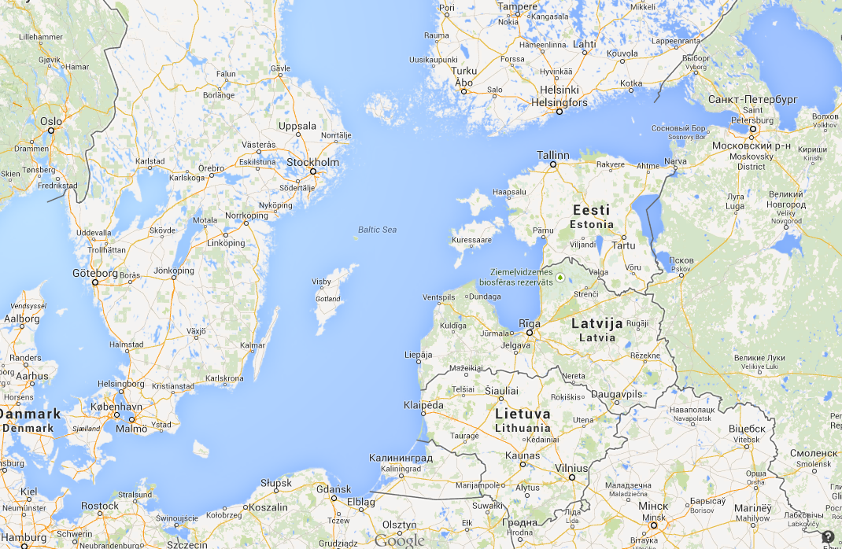

We dynamically develop in the Baltics

Slide 12
Спасибо за внимание!
Pärnu mnt.21, 10141 Tallinn, Estonia
Tel. +372 6811550 Fax +372 6811551
E-mail anatoli.belov@bomin.ee
Bomin webpage: www.bomin.com
Mabanaft AG webpage: www.mabanaft.de
Marquard & Bahls AG webpage: www.marquard-bahls.com

